Slide 1
商业伦理与社会责任

Slide 2
商业伦理与社会责任
李雪松
电话：02768753173，13886199990
E-mail:xuesong7401@263.net
4175933@qq.com

Slide 3
第1章 导言

Slide 4
见利思义。 ——孔子

Slide 5
企业不仅在经济中占有重要的地位，而且具有社会的、政治的和文化的巨大影响；公司活动所产生的后果是公共性。公司不仅是商品和劳务的制造者，也是革新技术的倡导者、政治舞台的参与者及社会准则和行为的塑造者。
——《简明大不列颠百科全书》

Slide 6
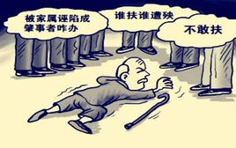
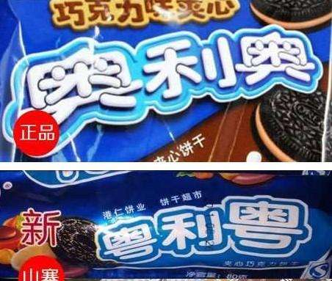

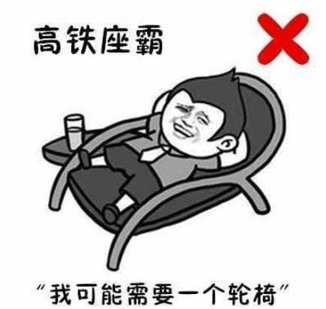



Slide 7
研究表明
凡是长寿企业都遵循三个原则：
（1）人的价值高于物的价值；
（2）共同价值高于个人价值；
（3）社会价值高于利润价值或用户价值高于生产价值。
为什么？
因为这三个原则都指向一点：企业将社会利益和他人利益置于自身利益之上。

Slide 8
真实案例
课程内容
商业伦理学：全球视点
伦理问题
讨论问题

Slide 9
导言
Part 1
真实案例

Slide 10
导言
下面的五个案例使你能了解几个不同国家的大公司在现实中遇到的伦理问题。
在你阅读每个案例时，请思考以下问题：
1) 如何描述伦理问题？
2) 在什么条件下造成了这个问题？
3) 你将如何处理这个伦理上进退两难的困境？
4) 你认为这家公司处理得怎么样？
5) 如何才能避免问题再次发生？

Slide 11




1
戈登伯格公司
2
目录
泰拉诺尔掺毒事件
3
西尔斯的修车业务
4
通用与大众
5
《拉斯维加斯评论报》

Slide 12
导言
Part 2
伦理问题

Slide 13
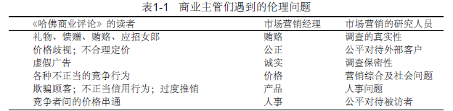
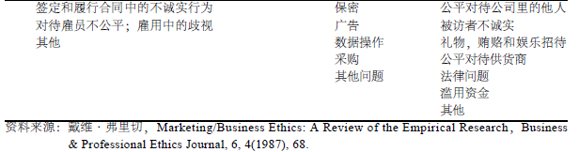
导言

Slide 14
1
2
3
4
5
贿赂
胁迫
欺骗
偷窃
歧视
通过购买影响力而操纵别人
用暴力或威胁控制他人
通过误导来操纵他人或某个公司
拿走不属于自己的东西
根据不恰当的标准区别对待一个人或一部分人
贿赂、胁迫、欺骗、偷窃和不公平歧视。这五类问题基本包括了在这四篇不同的经验性研究中，管理者们所提到的大部分棘手的、应当受到谴责的不合伦理的商业行为。这些类别的划分为我们提供了对商业伦理问题进行讨论的框架。

Slide 15
导言
Part 3
课程内容

Slide 16
课程内容安排
企业伦理学基础
伦理在商业决策中的重要性
企业社会责任与利益相关者
道德哲学
企业伦理问题识别
企业经营中的伦理问题
企业伦理决策
伦理与决策
企业社会责任
制定符合道德的决策

Slide 17
导言
Part 4
讨论问题

Slide 18
导言
1. 谁应该对戈登伯格公司的诈骗事件负责，帕蒂尼兄弟还是肯尼亚政府？谁
受到了损害？谁得到了好处？
2. 你认为有人在泰拉诺尔中下毒的目的是什么？他们想得到的结果是什么？
3. 西尔斯公司的高级管理层是否在其服务顾问推荐多余维修的决策中起到作用？
4. 你认为大众公司是否在雇用洛佩斯时希望他带来通用公司的机密？洛佩斯
对通用公司负有什么样的责任？
5. 豪斯在《拉斯维加斯评论报》已经获得了其他女雇员从未达到的高级职位，
你认为她应该满足于保持管理编辑一职吗？为什么？
6. 你愿意为这些案例中的哪几家公司工作？为什么？
7. 你认为本章中列举的道德问题— 贿赂、胁迫、欺骗、偷窃和不公平歧视—
在所有发达国家中都被视为是不道德的吗？在发展中国家呢？在不发达国家中呢？
8. 在以上这些案例中，哪个最让你困惑？为什么？
9. 以上几个公司的文化有何区别？这是否影响他们行为的伦理实质？

Slide 19
导言
Part 5
课程要求

Slide 20
导言
考核方式
课堂考勤
小组作业
个人作业
期末考试

Slide 21
导言
小组作业
选择中外两家同类型企业（大、中、小型企业都可以）进行比较，分析其各自在企业伦理与社会责任方面的组织决策行为，比较它们之间的异同，以及对于中国企业的启示。
要求：
1、小组讨论，分工合作，共同完成；
2、资料真实、详实；
3、字数在3000字以上；
4、期末考试时以纸质版形式上交并注明小组成员学号、姓名，电子版发送邮箱：4175933@qq.com。

Slide 22
导言
个人作业
运用企业伦理学知识，对某一身边或社会真实事件或问题进行伦理识别，并将其编写为一个案例。
要求：
1、事件真实、可信（可以隐去单位或重要人物的真实信息，以其他形式表示）。
2、长度在3000字以上（没有字数上限的要求）。
3、期末考试时以纸质版形式上交并注明班级、学号、姓名，电子版发送邮箱：4175933@qq.com。

Slide 23
导言
个人作业
4、内容结构要求：
（1）案例名称：以不带暗示性的中性标题为宜。
（2）内容提要及关键词：内容提要总结案例内容，不作评论分析，250字以内，关键词3－5个。
（3）引言/开头：点明时间、地点、决策者、关键问题等信息。
（4）相关背景介绍：介绍行业背景、公司历史沿革、财务状况、主要人物、事件等相关背景，内容翔实。
（5）主题内容：陈述客观平实、不作评论分析，决策点突出，内容及相关数据完整一致。
（6）结尾。
（7）评论：分析该案例所需要的相关理论，以及具体分析，包括财务分析的计算结果。
（8）相关附件：理解案例的相关资料、数据或图表。

Slide 24
谢谢！

